Slide 1
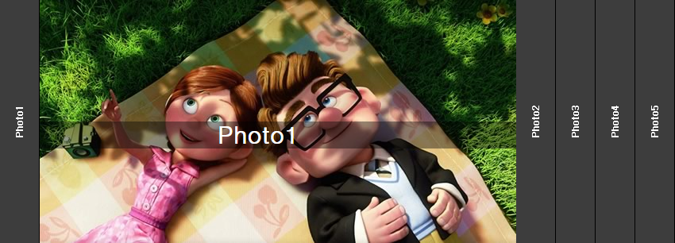
zAccordion이 적용 되 태그를 확인하고 첫번째 슬라이드는 처음부터 <h3>가 보이고 top의 값이 50%가 되도록 초기화 한다.
슬라이드를 누르면 <h3>태그는 fadein되고 top의 값은 50%되고 현재화면이 아닌 요소는 <h3>가 사라진다.
zAccordion의 영역은 850px 높이는 306px 이고 슬라이드는 650px, 탭버튼의 크기는 50px이며 자동 재생되지 말아야한다.
.select Class가 on, off됨
flex_left_btn_white.png
flex_rigth_btn_white.png

Slide 2
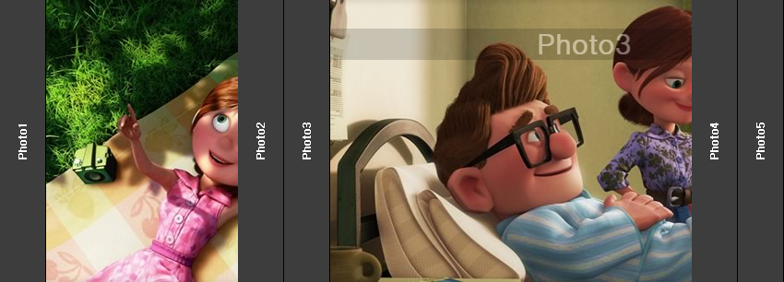
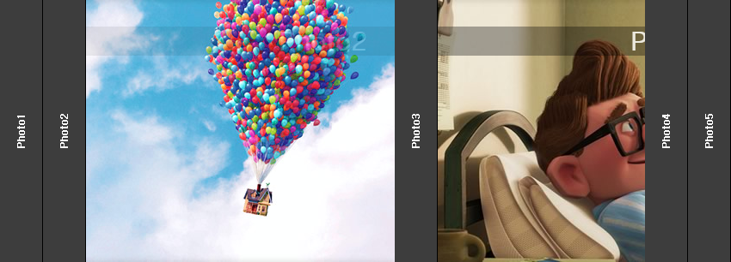
PHOTO3번 클릭 시 모션 캡쳐
Top : 10% , fadeout
fadein , Top : 50%
참고 : [Step4] animate관련html , [Step3]find관련,

